Slide 1



A203
Notes:
안녕하세요 A203팀 라일락 발표를 맡은 오윤식입니다

Slide 2


목차
Contents
Figma
개발 일정
Introduce
산출물
기획 배경
프로젝트 소개
기능 & API 명세서, ERD,
컴포넌트 명세서, 시퀀스 다이어그램
Notes:
오늘 발표는 기획 배경 말씀드리고 프로젝트 간단한 소개 먼저 드리고요
Figma로 저희 와이어프레임 만든거 보여드리고
산출물, 개발 일정 순으로 진행하겠습니다

Slide 3

01
Introduce
Lilac Project를 소개합니다
Notes:
오늘 발표는 기획 배경 말씀드리고 프로젝트 간단한 소개 먼저 드리고요
Figma로 저희 와이어프레임 만든거 보여드리고
산출물, 개발 일정 순으로 진행하겠습니다

Slide 4
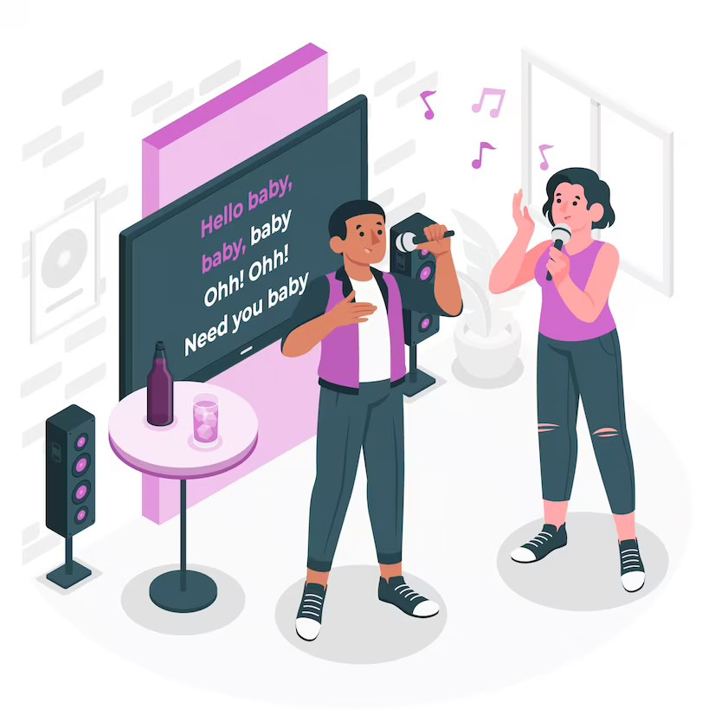


기획 배경
Introduce

Slide 5
나와 우리만의 음원 스트리밍 서비스
Notes:
나와 우리만의 음원 스트리밍 서비스 라일락
어떤 기능들이 있는지 한 번 살펴볼까요?

Slide 6
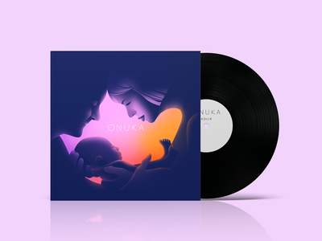



프로젝트 소개
Introduce
앨범 발매
공유
음원 스트리밍
댓글
Notes:
다음 라일락 프로젝트 소개입니다
저희 라일락의 앨범 발매 기능은요 실제 실물 앨범을 발매하는건 아니지만
음원사이트에 디지털 앨범을 발매하는 듯한 사용자 경험을 드립니다
노래방에서 부른 노래를 모두에게 공개하기는 조금 부담스럽잖아요?
그래서 같이 노래방에간 지인들 또는 들려주고 싶은 사람들에게만 앨범 코드를 공유해서 공유 받은 사람은 그 앨범을 소장하는 식으로 공유를 할 예정입니다
저희가 또 음원 스트리밍 서비스다 보니까 실제 멜론, 플로, 지니 등 과 같은 음원 스트리밍 앱에서 볼 수 있는 그 음원 스트리밍 플레이어를 직접 구현 할 예정입니다
그 다음에는 댓글 기능인데요 댓글이 무슨 소개까지 할 정도의 기능인가? 라는 생각을 하실 수 있지만
이 댓글 부분은 내가 발매한 음원을 지인, 친구들의 댓글로 완성시킨다라는 느낌을 줄 수 있게 저희가 한번 구현을 할 건데요
이 부분은 지금부터 와이어프레임을 한번 보면서 얘기를 해보겠습니다

Slide 7
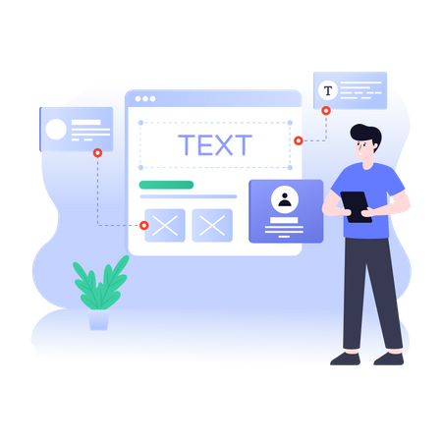
02
Figma
와이어 프레임을 소개합니다
Notes:
오늘 발표는 기획 배경 말씀드리고 프로젝트 간단한 소개 먼저 드리고요
Figma로 저희 와이어프레임 만든거 보여드리고
산출물, 개발 일정 순으로 진행하겠습니다

Slide 8
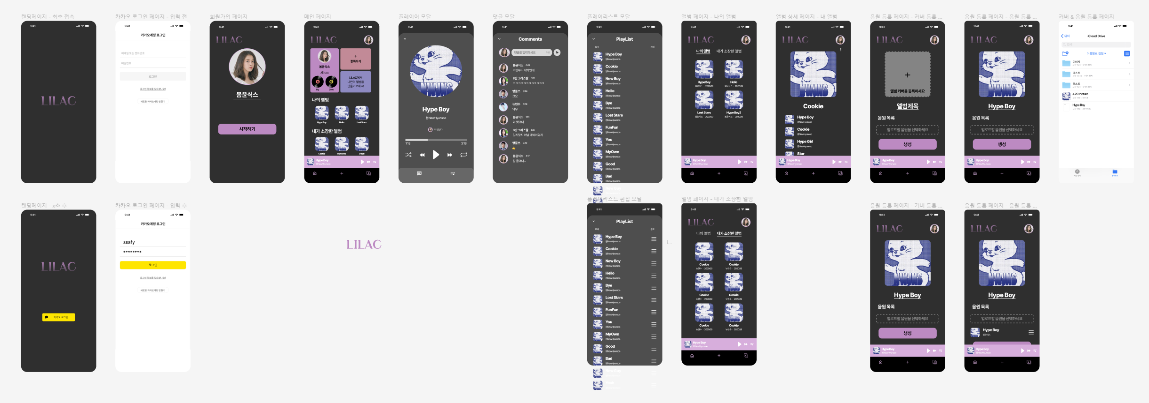
와이어 프레임
Figma
Notes:
와이어프레임 넘기기

Slide 9
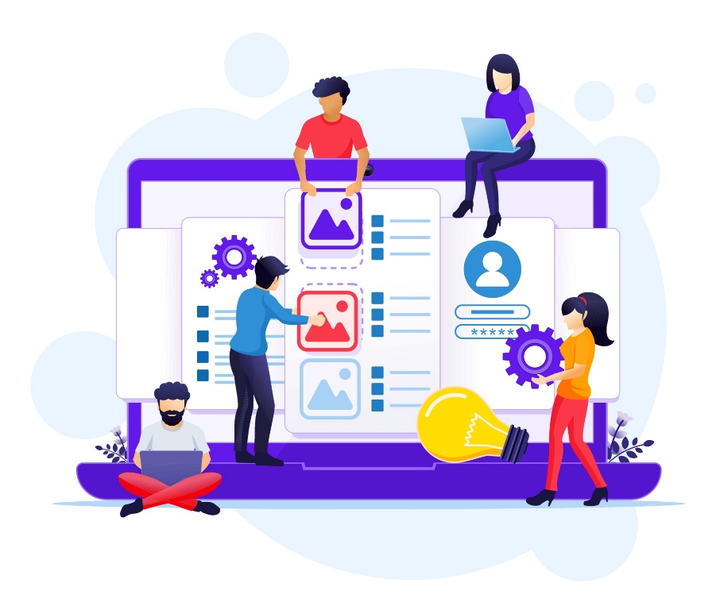
03
산출물
Project 산출물을 소개합니다
Notes:
오늘 발표는 기획 배경 말씀드리고 프로젝트 간단한 소개 먼저 드리고요
Figma로 저희 와이어프레임 만든거 보여드리고
산출물, 개발 일정 순으로 진행하겠습니다

Slide 10
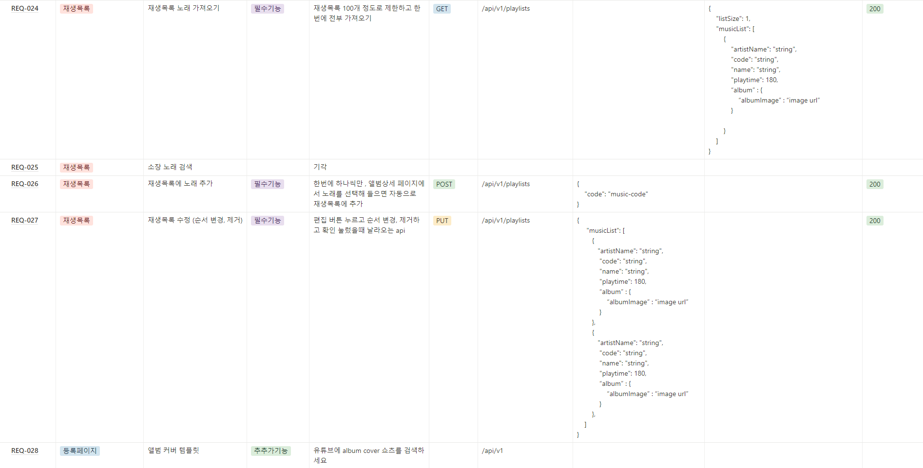
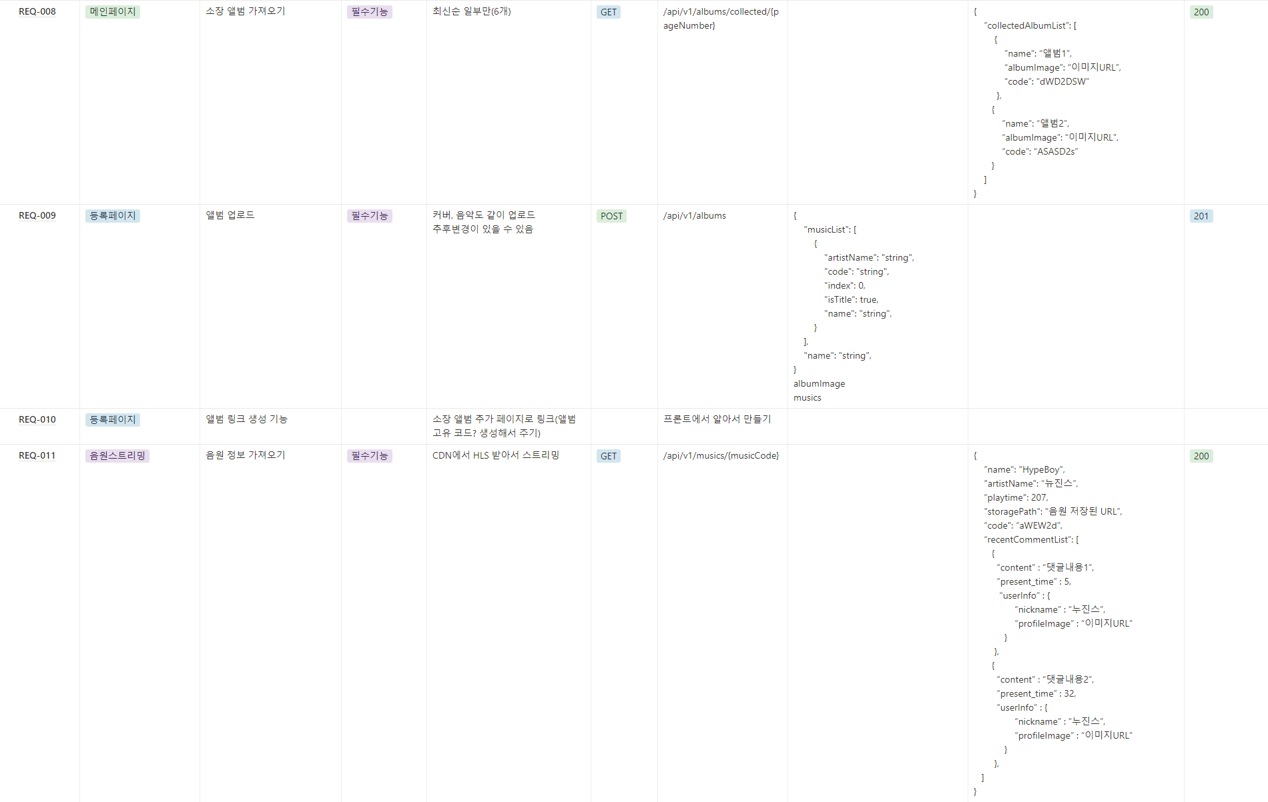
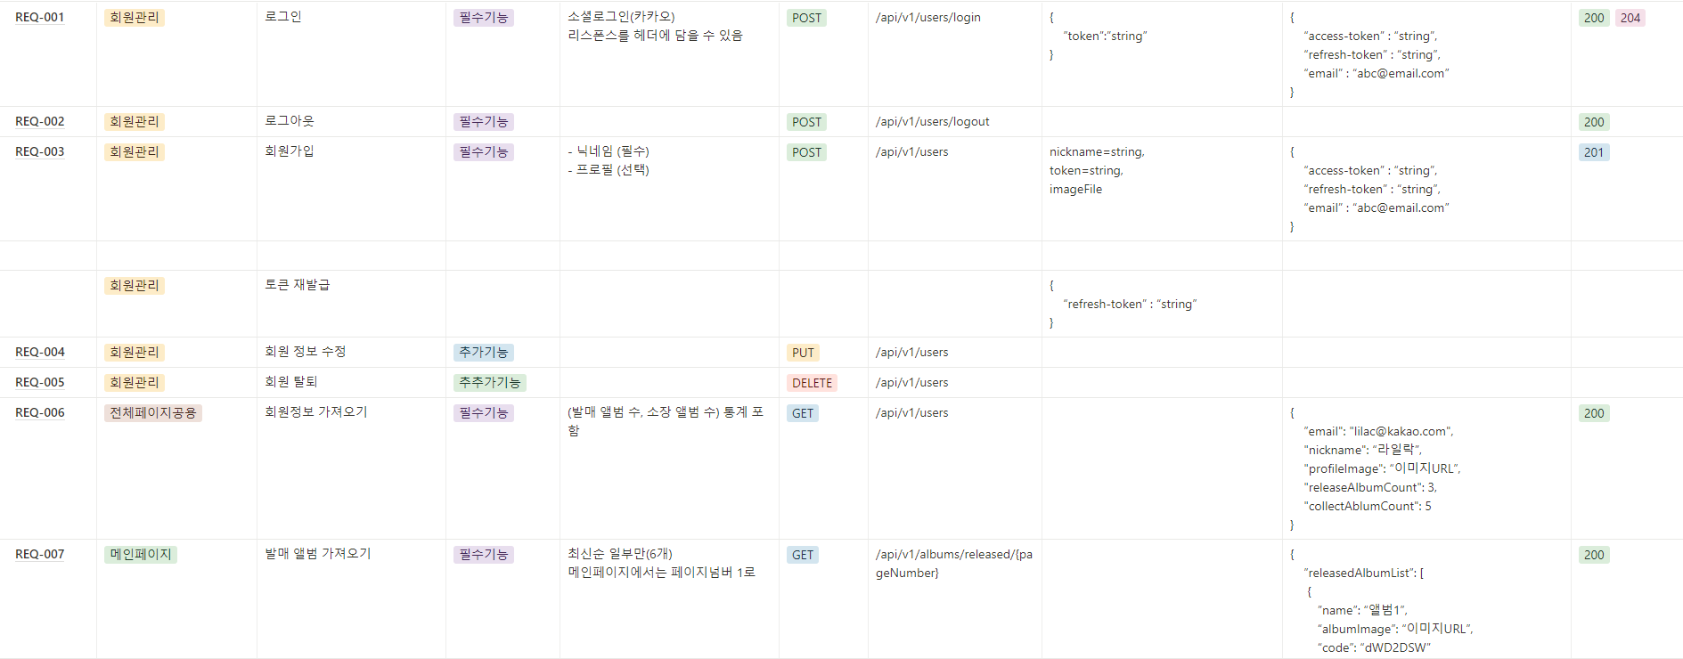
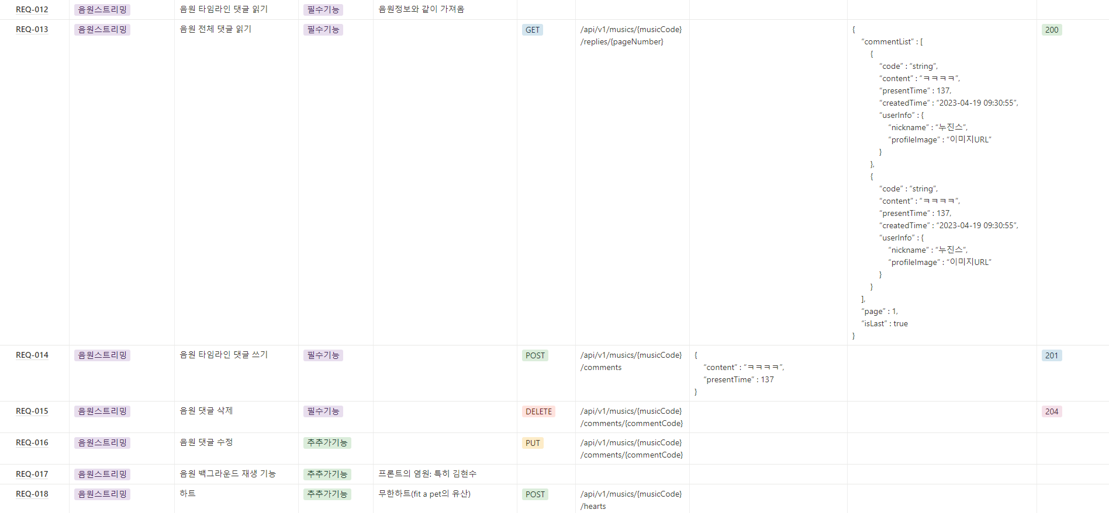
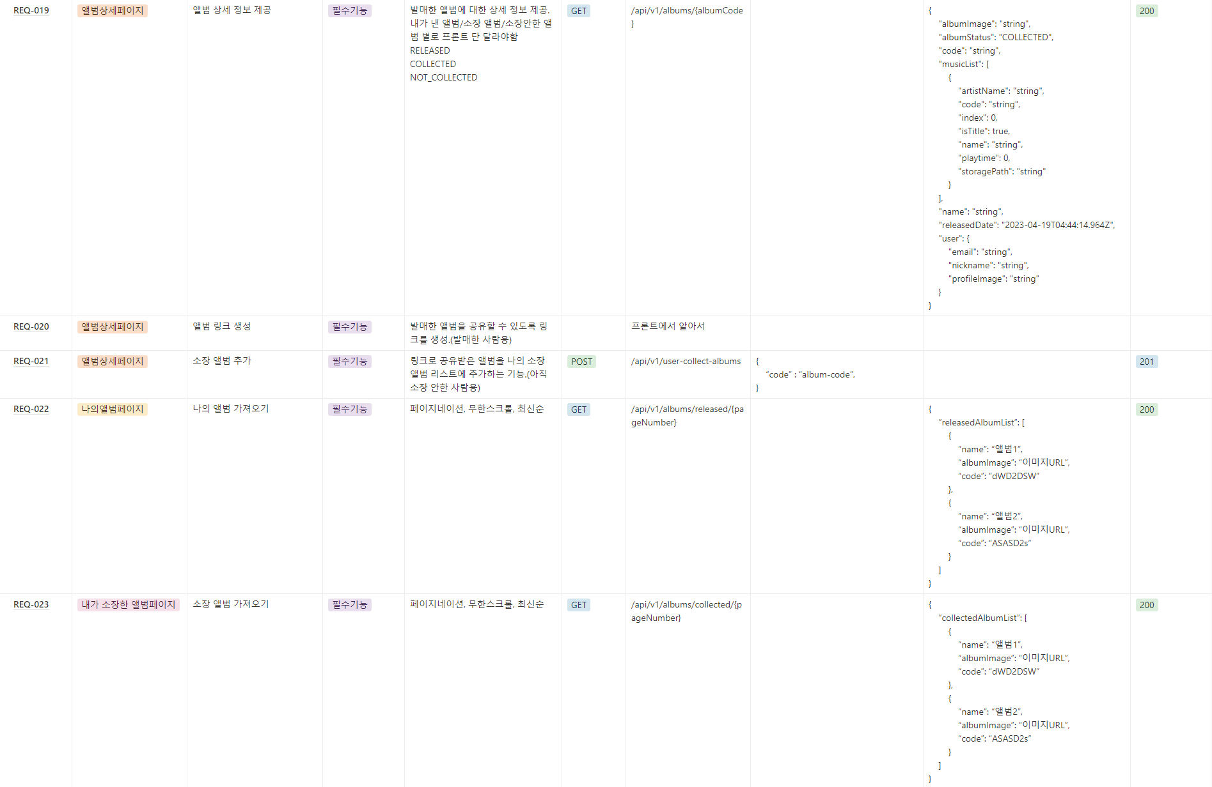
기능 정의서 & API 명세서
산출물
Notes:
방금 보여드린 와이어프레임을 바탕으로
문서들을 작성하였습니다
먼저 기능정의서와 API 명세서를 만들었고

Slide 11
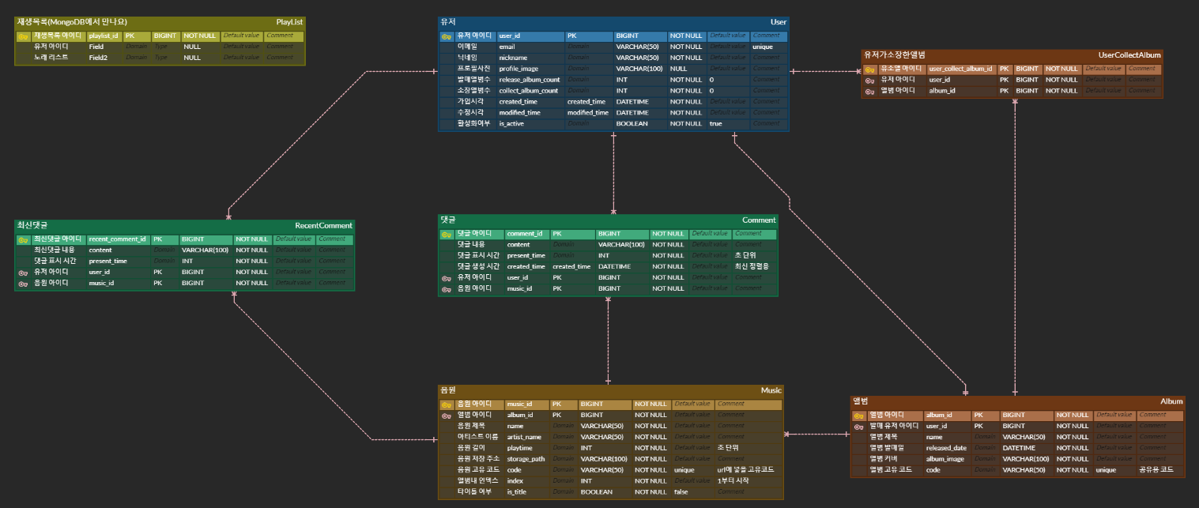
ERD Diagram
산출물
Notes:
백엔드는 ERD를

Slide 12

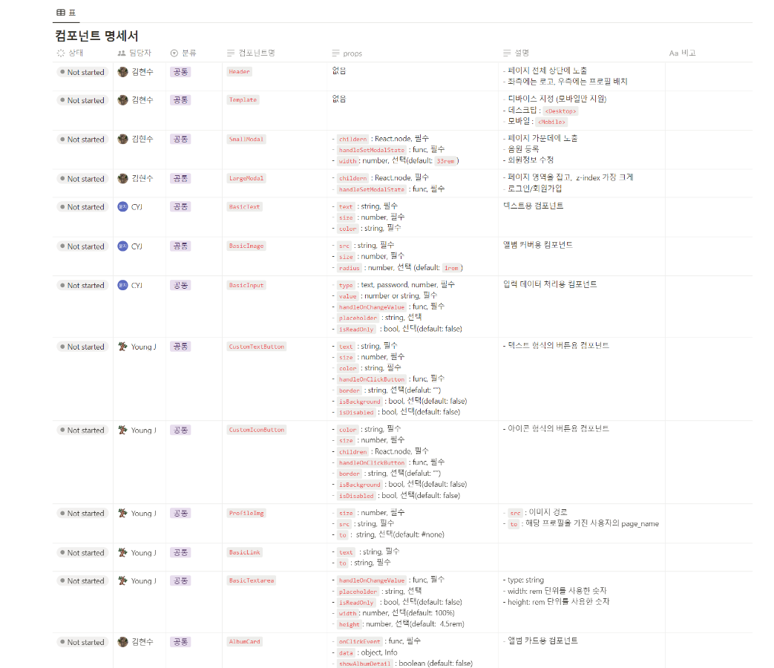
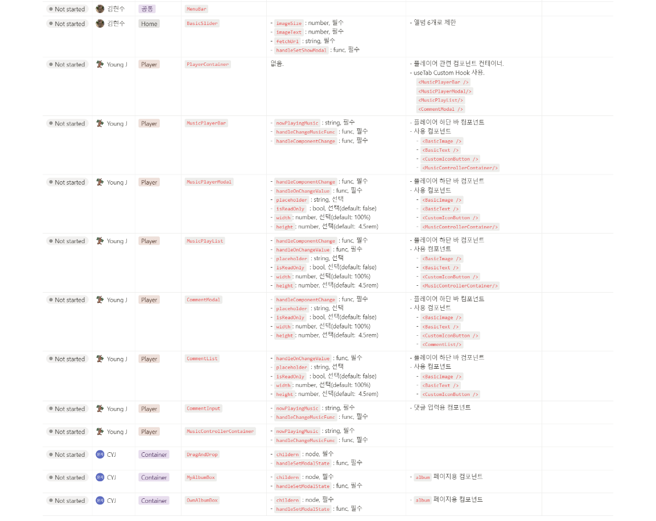
컴포넌트 명세서
산출물
Notes:
프론트엔드는 컴포넌트 명세서를 만들었습니다
이렇게 사전에 폴더구조와 컴포넌트를 정의함으로써, 코드의 구조화와 일관성, 재사용성, 유지보수성을 높였습니다.

Slide 13
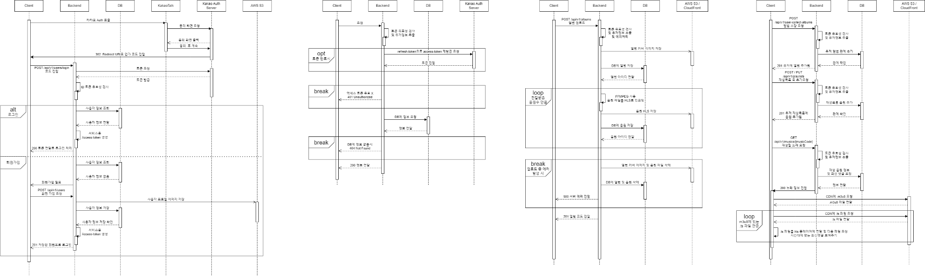
시퀀스 다이어그램
산출물
Notes:
주요 기능에 대한 시퀀스 다이어그램들도 작성을 했고

Slide 14
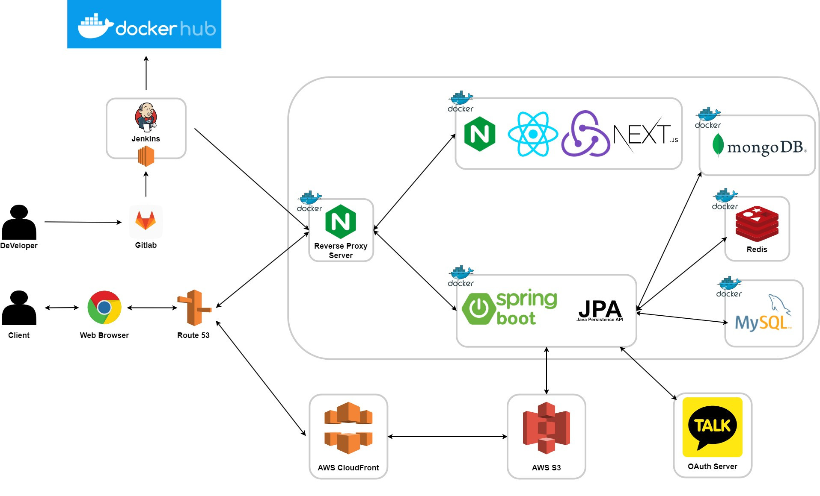
아키텍쳐
산출물
Notes:
주요 기능에 대한 시퀀스 다이어그램들도 작성을 했고

Slide 15
04
개발 일정
향후 개발 일정을 소개합니다
Notes:
오늘 발표는 기획 배경 말씀드리고 프로젝트 간단한 소개 먼저 드리고요
Figma로 저희 와이어프레임 만든거 보여드리고
산출물, 개발 일정 순으로 진행하겠습니다

Slide 16
개발 일정
Schedule
6
최종
발표
5
추가기능
및
테스트
4
3
개발 진행
및
MVP 완성
개발
진행
Notes:
다음은 개발 일정입니다.
다음주 3주차 부터는 본격적인 개발을 진행 할 예정이고요
4주차도 개발을 진행하고 4주차 마지막에는 필수기능들이 구현된 MVP를 완성 하는게 중간 목표입니다 5주차엔 추가기능 구현 및 테스트를 진행하고 마지막 6주차에는 최종 발표를 하며 마무리 하는 것으로 개발 일정을 잡아봤습니다

Slide 17
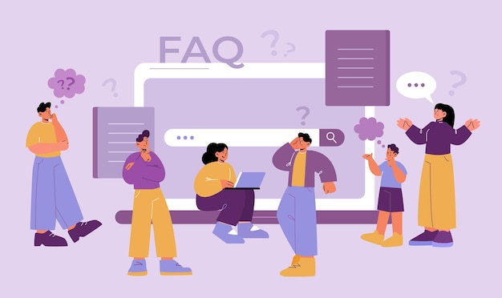
Q & A

